Slide 1
數位訊號處理作業
Lab1. – Basic Signal and Specgram
姓名：楊靖浩
學號：107AE4004
班級：二子陸生二

Slide 2
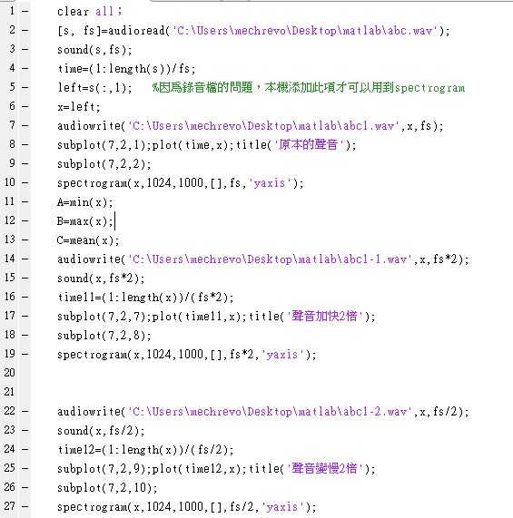
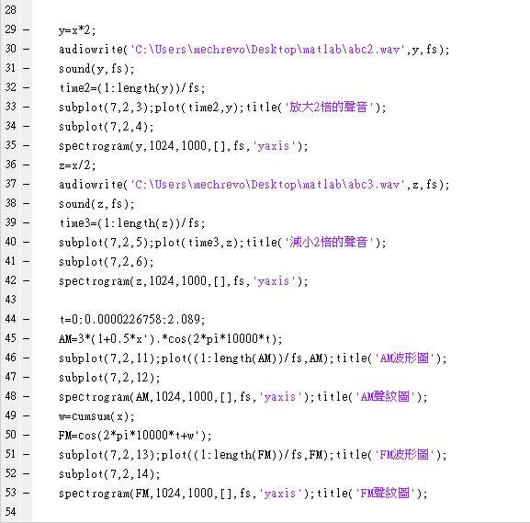

Slide 3
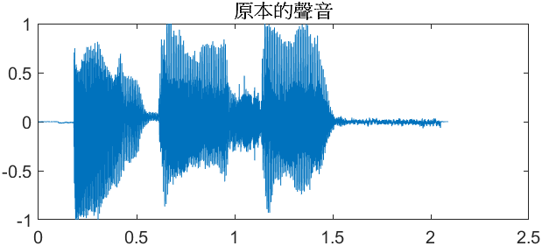

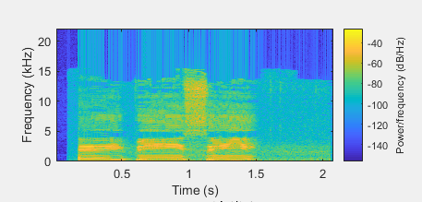
原始錄音（abc）
點擊播放聲音

Slide 4
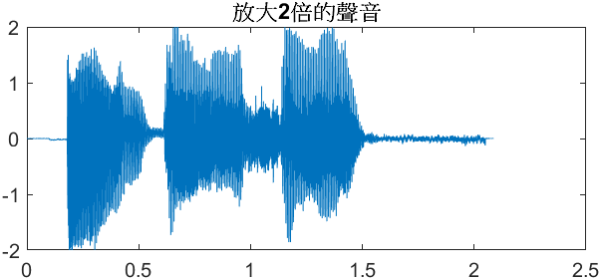
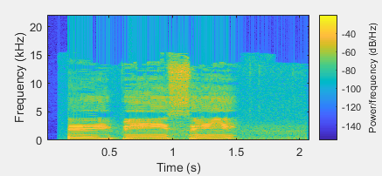
放大兩倍的錄音
點擊播放聲音

Slide 5
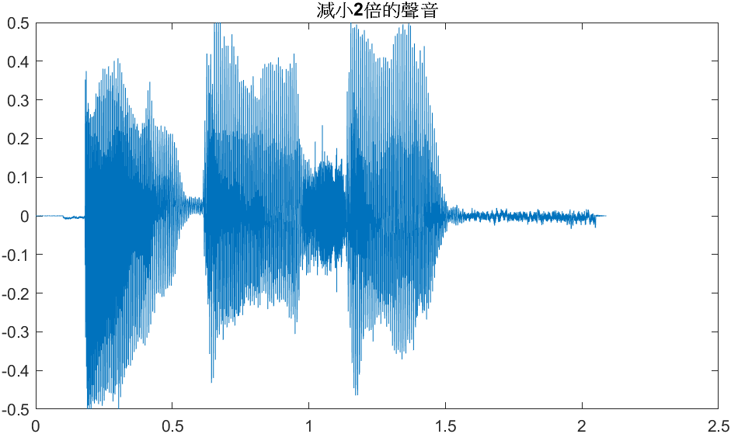
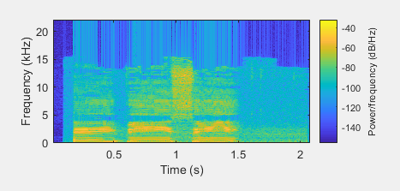
聲音減小兩倍的錄音
點擊播放聲音

Slide 6
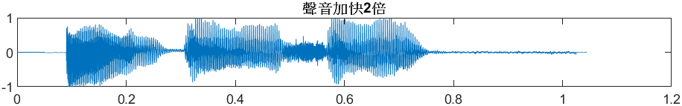
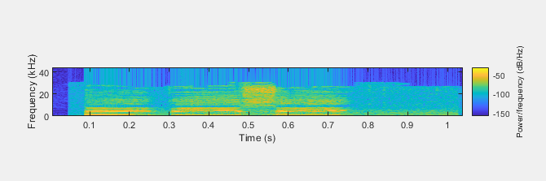
加快兩倍的錄音
點擊播放聲音

Slide 7
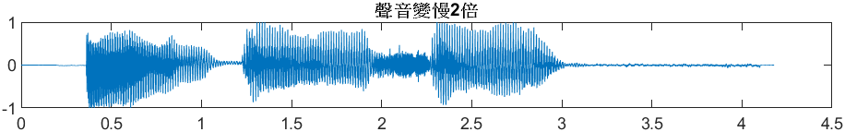
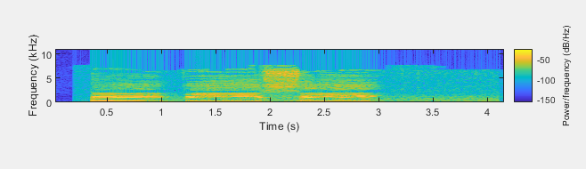
放慢兩倍的錄音
點擊播放聲音

Slide 8
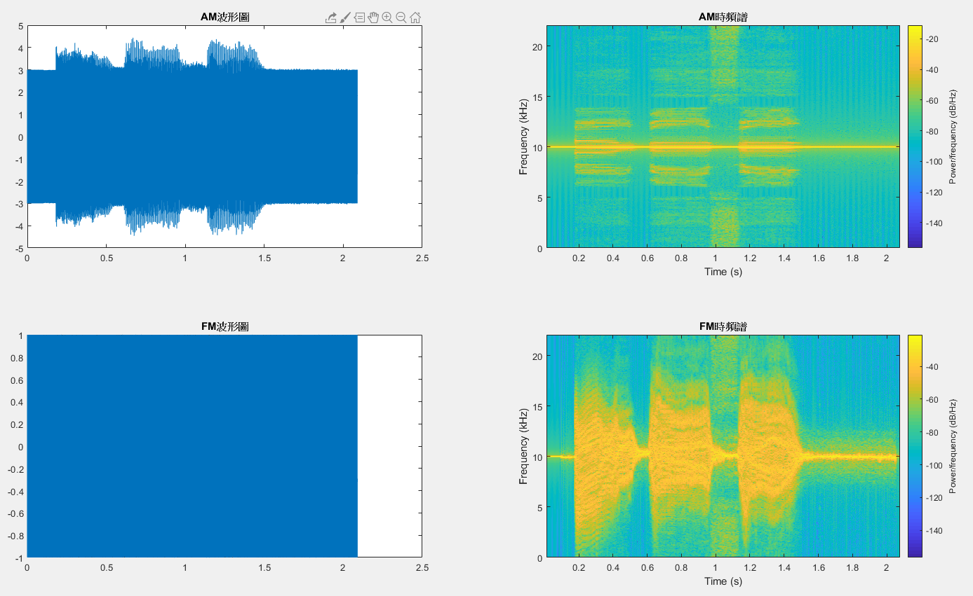
AM與FM對比

Slide 9
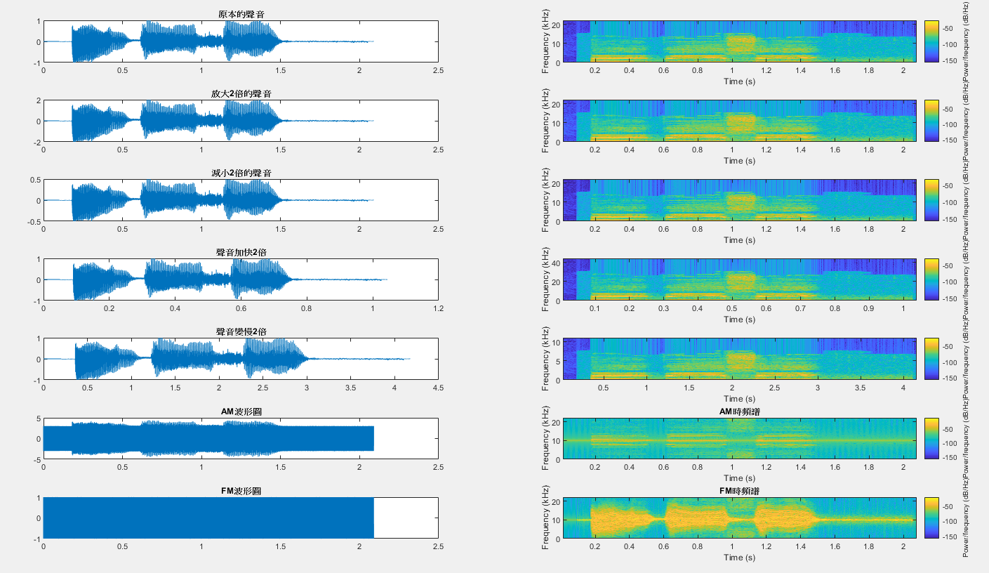
總體對比

Slide 10
THANKS

